Slide 1
Configuración de un switch
Conmutación y conexión inalámbrica de LAN. Capítulo 2

Slide 2
Objetivos
Resumir la función de Ethernet establecida para las LAN de 100/1000 Mbps según el estándar IEEE 802.3
Explicar las funciones que le permiten a un switch enviar tramas Ethernet en una LAN
Configurar un switch para que funcione en una red diseñada para admitir transmisiones de voz, video y datos
Configurar seguridad básica en un switch que funcionará en una red diseñada para admitir transmisiones de voz, video y datos

Slide 3
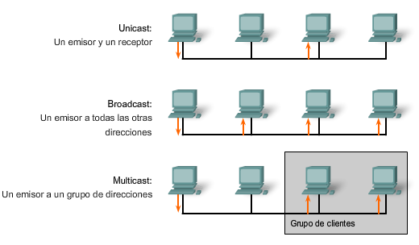
Resumir la función de Ethernet establecida para las LAN de 100/1000 Mbps según el estándar IEEE 802.3
Describir los elementos clave de redes Ethernet/802.3

Slide 4
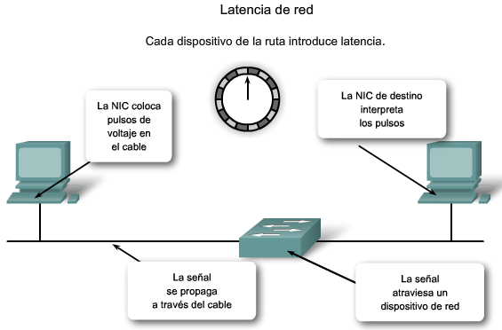
Resumir la función de Ethernet establecida para las LAN de 100/1000 Mbps según el estándar IEEE 802.3
Describir las consideraciones de diseño para redes Ethernet/802.3

Slide 5
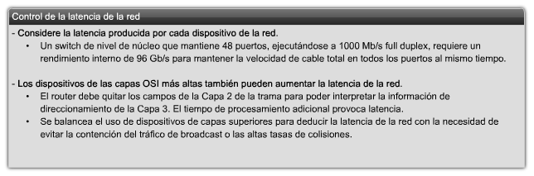
Resumir la función de Ethernet establecida para las LAN de 100/1000 Mbps según el estándar IEEE 802.3
Describir las consideraciones de diseño de LAN para reducir la latencia de red

Slide 6
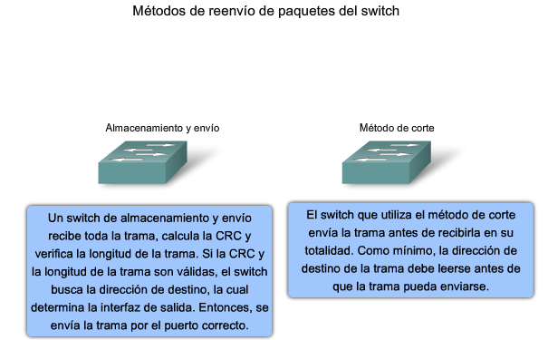
Explicar las funciones que permiten que un switch envíe tramas Ethernet en una LAN
Describir los métodos de envío del switch

Slide 7
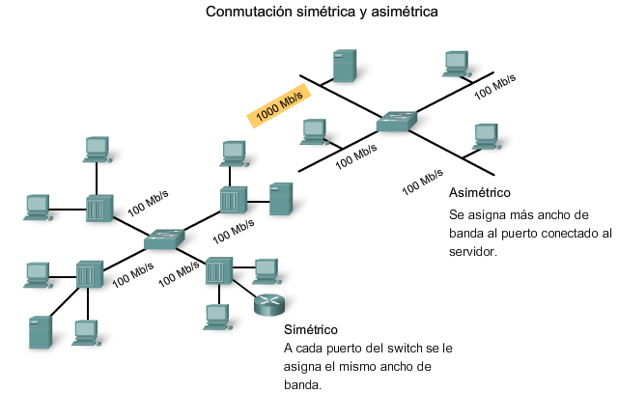
Explicar las funciones que permiten que un switch envíe tramas Ethernet en una LAN
Explicar la conmutación simétrica y asimétrica

Slide 8
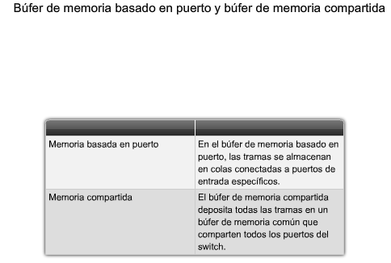
Explicar las funciones que permiten que un switch envíe tramas Ethernet en una LAN
Describir el funcionamiento del búfer de memoria

Slide 9
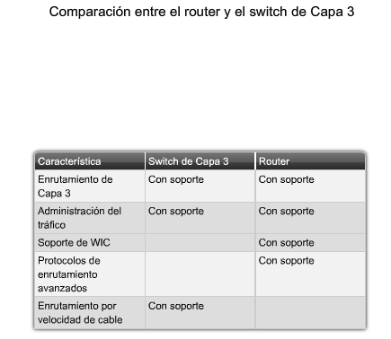
Explicar las funciones que permiten que un switch envíe tramas Ethernet en una LAN
Comparar la conmutación de la Capa 2 con la Capa 3

Slide 10
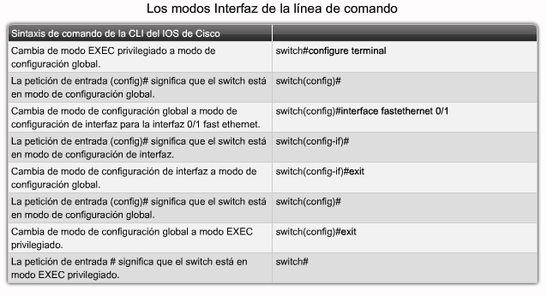
Configurar un switch para que funcione en una red
Describir los comandos IOS de Cisco que se usan para navegar por la línea de comandos

Slide 11
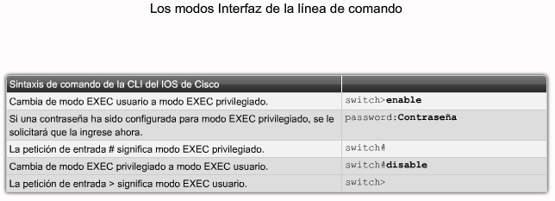
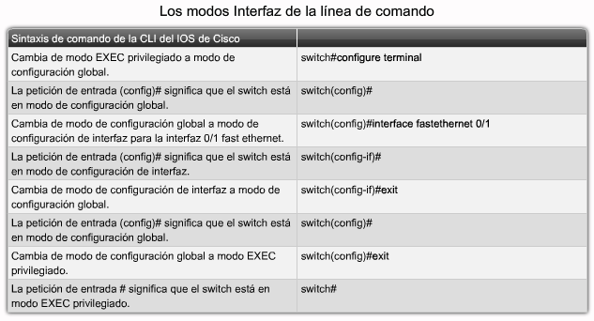
Configurar un switch para que funcione en una red
Describir los servicios de ayuda IOS de Cisco

Slide 12
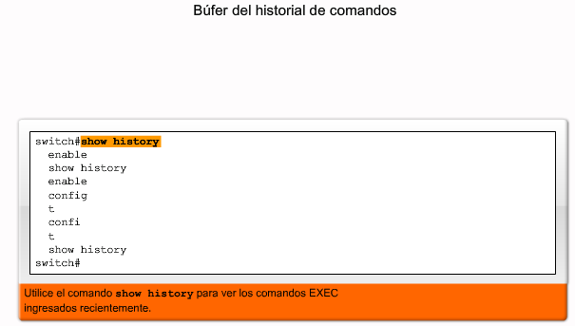
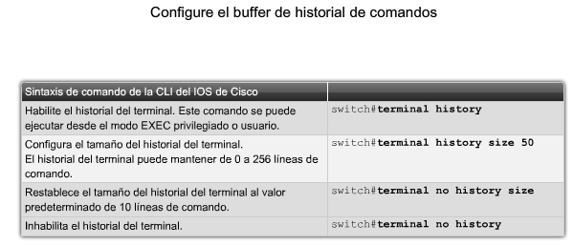
Configurar un switch para que funcione en una red
Describir los comandos IOS de Cisco que se usan para acceder al historial de comandos

Slide 13
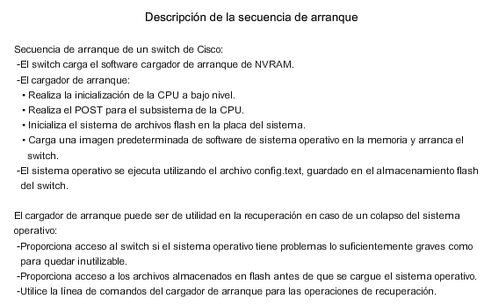
Configurar un switch para que funcione en una red
Describir la secuencia de inicio de un switch Cisco

Slide 14
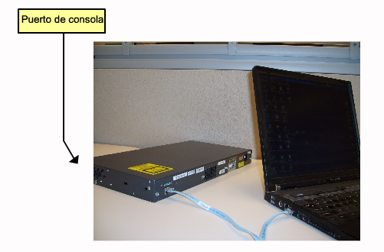
Configurar un switch para que funcione en una red
Describir la preparación del switch para su configuración

Slide 15
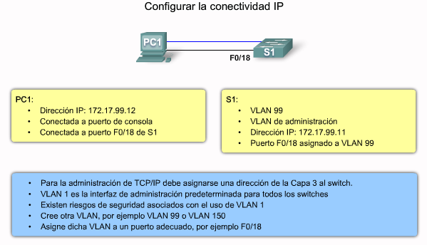
Configurar un switch para que funcione en una red
Describir cómo realizar una configuración básica de switch

Slide 16
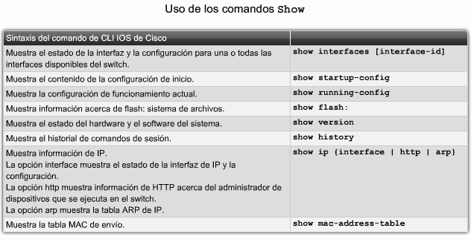
Configurar un switch para que funcione en una red
Describir cómo identificar la configuración IOS de Cisco que usando el comando Show

Slide 17
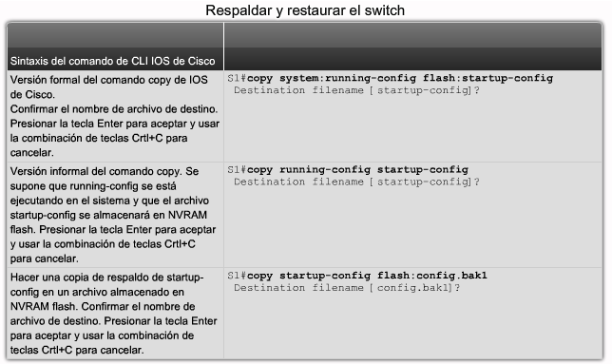
Configurar un switch para que funcione en una red
Describir cómo administrar los archivos de configuración IOS de Cisco

Slide 18
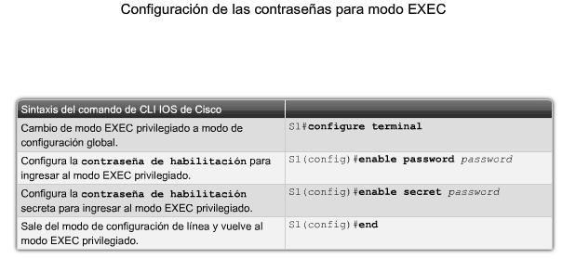
Configurar seguridad básica en un switch
Describir los comandos IOS de Cisco que se usan para configurar las opciones de contraseña

Slide 19
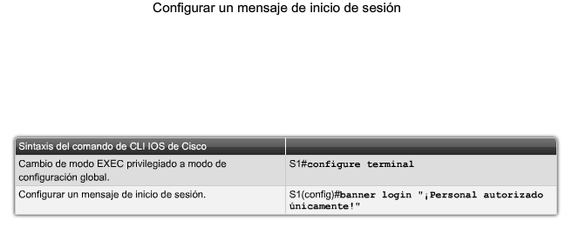
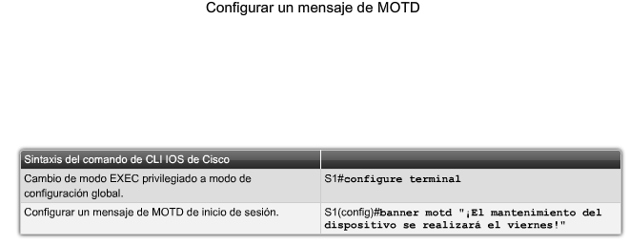
Configurar seguridad básica en un switch
Describir los comandos IOS de Cisco que se usan para configurar un mensaje de inicio

Slide 20
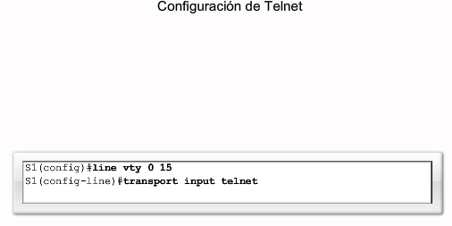
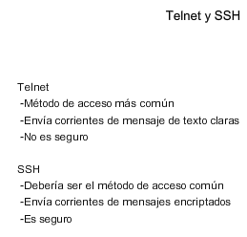
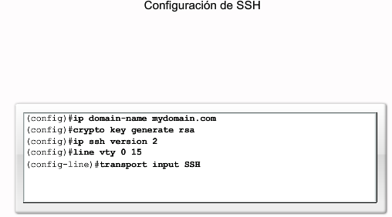
Configurar seguridad básica en un switch
Describir cómo configurar Telnet y SSH en un switch

Slide 21
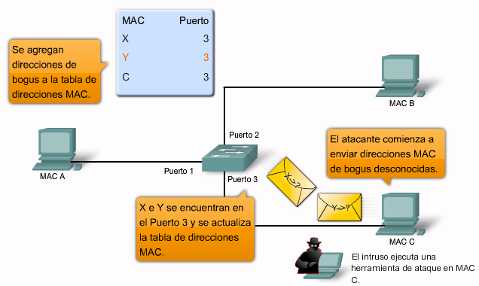
Configurar seguridad básica en un switch
Describir los ataques clave contra la seguridad de un switch. La descripción debe incluir flooding de direcciones MAC, ataques de suplantación de identidad, ataques CDP y ataques Telnet.

Slide 22
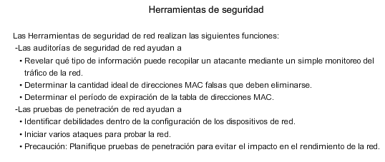
Configurar seguridad básica en un switch
Describir cómo se usan las herramientas de seguridad para mejorar la seguridad de la red

Slide 23
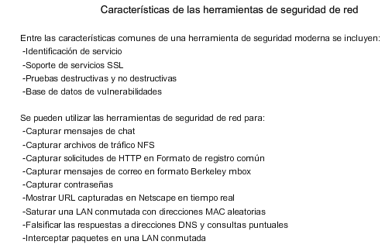
Configurar seguridad básica en un switch
Explicar por qué se necesitan puertos seguros en un switch

Slide 24
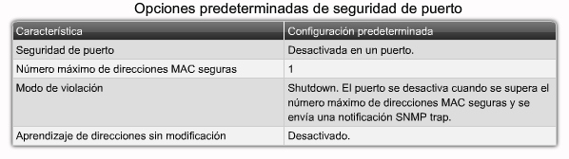
Configurar seguridad básica en un switch
Describir los comandos IOS de Cisco que se usan para deshabilitar puertos que no se utilizan

Slide 25
Resumen
Diseño LAN
Proceso que explica cómo se debe implementar una LAN
Entre los factores que se deben considerar al diseñar una LAN, se encuentran
Dominios de colisiones
Dominios de broadcast
Latencia de red
Segmentación de LAN

Slide 26
Resumen
Métodos de envío del switch
Almacenamiento y envío, utilizados por los switches Catalyst de Cisco
Método de corte, 2 tipos:
Método de corte
Adelantar

Slide 27
Resumen
Conmutación simétrica
La conmutación se realiza entre puertos que tienen el mismo ancho de banda.
Conmutación asimétrica
La conmutación se realiza entre puertos que tienen ancho de banda diferente.

Slide 28
Resumen
La CLI del IOS de Cisco incluye las siguientes características.
Ayuda incorporada
Historial/opciones de comandos
Seguridad del switch
Protección de contraseñas
Uso de SSH para acceso remoto
Seguridad de puertos

